Slide 1
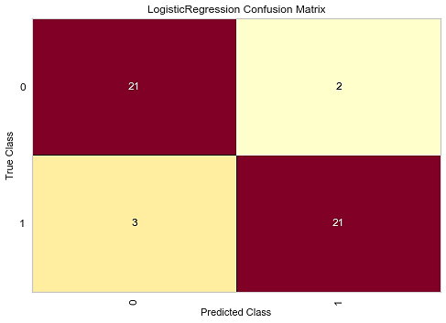
Matriz de Confusão
Por Leonardo Damasio
# Exemplo da matriz de confusão que o programa nos retorna
from yellowbrick.classifier import ConfusionMatrix
v = ConfusionMatrix(GaussianNB())
v.fit(x_train, y_train)
v.score(x_test, y_test)
v.poof()

Slide 2
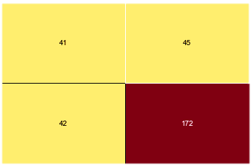

Matriz de Confusão
Predição
Por Leonardo Damasio
# Explicação da matriz
Gato
Tigre
21
2
Verdade
Gato mesmo
Gato classificado como Tigre
Gato
3
21
Tigre classificado como Gato
Tigre mesmo
Tigre
Modelo classificou como Gato
$Assertividade=\frac{\sum{ }Diagonal de acertos}{\sum{ }Total}= \frac{21+21}{21+21+2+3}=0.89$

